Slide 1
2024 Unity 소수전공
5. 맵과 상호작용

Slide 2
목차
1. 셀룰러 오토마타
2. 바이옴과 장식
3. 상호작용

Slide 4
1. 셀룰러 오토마타
맵 생성 알고리즘
자연스러운 맵을 생성하기 위해서 사용되는 알고리즘
무한/유한한 맵에 적용하는 경우, 난수를 적용하는 경우, 샘플의 조합으로 이루어지는 경우 등 다양함

Slide 5
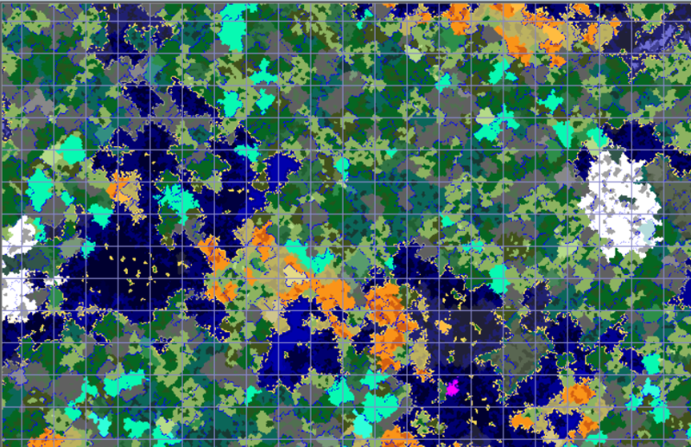
1. 셀룰러 오토마타
맵이 무한하게 생성된다면 맵의 한 타일(혹은 청크 등의 단위)이 다른 타일과 독립적으로 생성되게 만드는게 좋음
어느 방향으로 확장하더라도 그때마다 일관적으로 랜덤한 맵이 생성되기 때문
대표적으로 마인크래프트의 맵 생성 방식

Slide 6
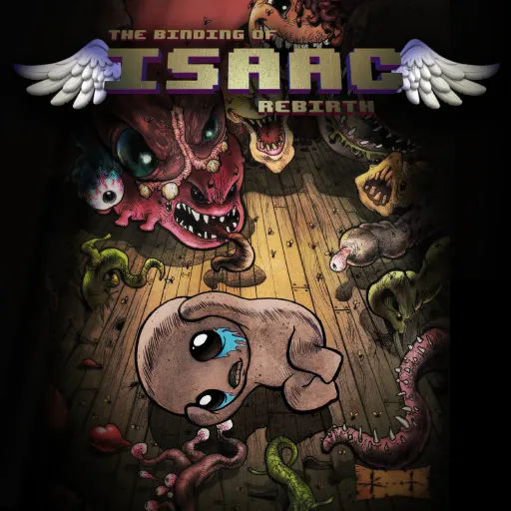
1. 셀룰러 오토마타
맵 전체가 연결된 던전의 형태라면 연결된 타일 맵으로 생성함
로그라이크/로그라이트 맵이 자주 사용하는 방식
또는 인스턴스 던전을 랜덤하게 생성하는 경우에도 사용

Slide 7
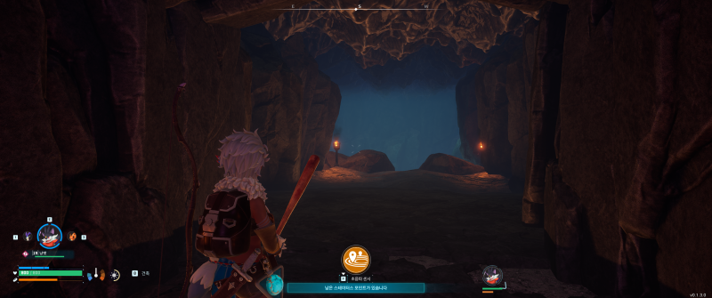
1. 셀룰러 오토마타
특히 맵이 방과 복도로 이루어진 경우 미리 정해진 샘플 방과 복도의 조합으로 만드는 경우도 많음
많은 인스턴스 던전이 이러한 방식을 채택함

Slide 8
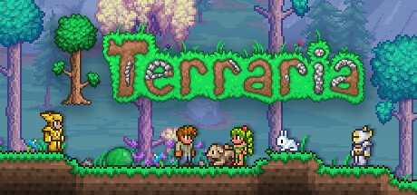
1. 셀룰러 오토마타
맵 전체의 크기가 고정되어 있고, 처음에 한 번에 생성하는 방식을 사용할 수도 있음
처음 맵 생성에 많은 시간이 걸리지만 다른 방식보다 훨씬 높은 퀄리티의 맵이 생성됨

Slide 9
1. 셀룰러 오토마타
시드
맵을 생성하기 위해서 사용되는 단 하나의 시드 값
필연적으로 맵을 생성하기 위해서는 많은 난수를 생성해야 하는데, 시드 값을 고정시키면 항상 같은 난수가 생성됨

Slide 10
1. 셀룰러 오토마타
셀룰러 오토마타
제한된 크기의 맵을 생성하기 위해서 사용되는 알고리즘
정해진 규칙에 따라 작동하는 오토마타를 작동시켜 적절한 형태의 맵을 생성하는 방식

Slide 11
1. 셀룰러 오토마타
각 타일은 값을 가지고 있고, 초기에 그 값을 랜덤하게 설정함
여기서 랜덤한 값을 설정하기 위해서 맵의 시드가 사용됨

Slide 12
1. 셀룰러 오토마타
셀룰러 오토마타는 모든 셀에 대해서, 주변 셀에 따라 그 셀의 값을 바꾸는 작업을 수행함
예를 들어 자신을 포함한 주변 9칸의 과반수로 색을 바꾼다. 라는 규칙으로 동작하게 만들 수 있음
빨간 색으로 표시된 타일은 6개가 하얀색으로 과반수이므로 그 가운데에 있는 타일은 하얀색이 됨

Slide 13
1. 셀룰러 오토마타
끝에 있는 값은 적절한 기본 값을 사용함 (평균 값을 사용하거나, 흰색 또는 검은색으로 가정)
만약 검은색으로 가정한다면 외곽은 검은색의 타일이 될 가능성이 매우 높아짐

Slide 14
1. 셀룰러 오토마타
타일의 업데이트를 반복하면 최종적으로 적당한 맵이 생성됨
셀룰러 오토마타에 적용되는 규칙과 초기 맵에 따라서 다양한 형태의 맵을 생성할 수 있음

Slide 15
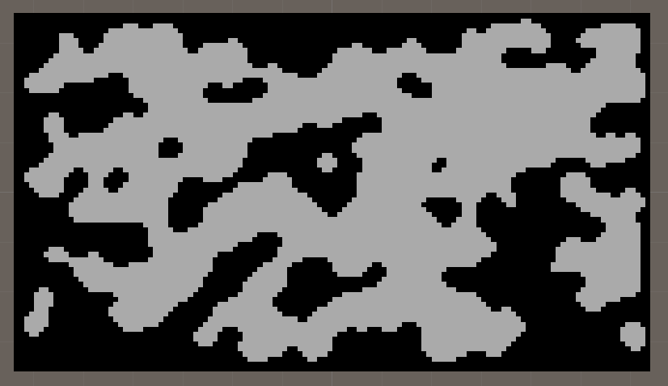
1. 셀룰러 오토마타
셀룰러 오토마타는 동굴 맵 생성에 자주 사용되는 알고리즘

Slide 17
2. 바이옴과 장식
적당한 맵(주로 바위, 산, 벽과 같은 구조물)이 생성되었으면 자연스러운 맵 생성을 위한 바이옴과 장식을 추가할 차례

Slide 18
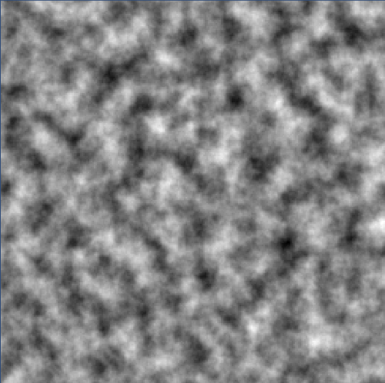
2. 바이옴과 장식
노이즈 이미지, 노이즈 텍스쳐는 랜덤한 값을 가지도록 만들어진 이미지
노이즈에 따라 여러 종류가 있고, 위의 예시로 있는 것은 펄린 노이즈라고 불리는 노이즈임
유니티에서 쉽게 생성할 수 있음

Slide 19
2. 바이옴과 장식
적당히 생성된 노이즈 그 자체를 이용하면 산과 바다, 섬을 생성할 수 있음
셀룰러 오토마타를 함께 사용해도 됨

Slide 20
2. 바이옴과 장식
여러 종류의 노이즈를 생성하여 결합하는 것은 바이옴을 만드는 대표적인 방법 중 하나임
예를 들어서 왼쪽이 습도, 오른쪽이 기온을 나타낸다고 하면 습도가 낮고 기온이 높은 곳은 사막으로 취급할 수 있음
각 수치에 따라 이산적으로 바이옴을 나눌 수도 있고, 그렇지 않게 만들 수도 있음

Slide 21
2. 바이옴과 장식
나무와 같은 장식을 추가하는 것은 여러 방법이 있지만, 간단하게 기온과 습도, 난수를 이용할 수 있음
기온이 적당하고, 습도가 높고, 난수가 0.2 이상이라면 그 타일에 나무를 생성한다.
필요에 따라 주변 바위에 영향을 받는다던가 하는 추가 조건을 넣어도 됨

Slide 23
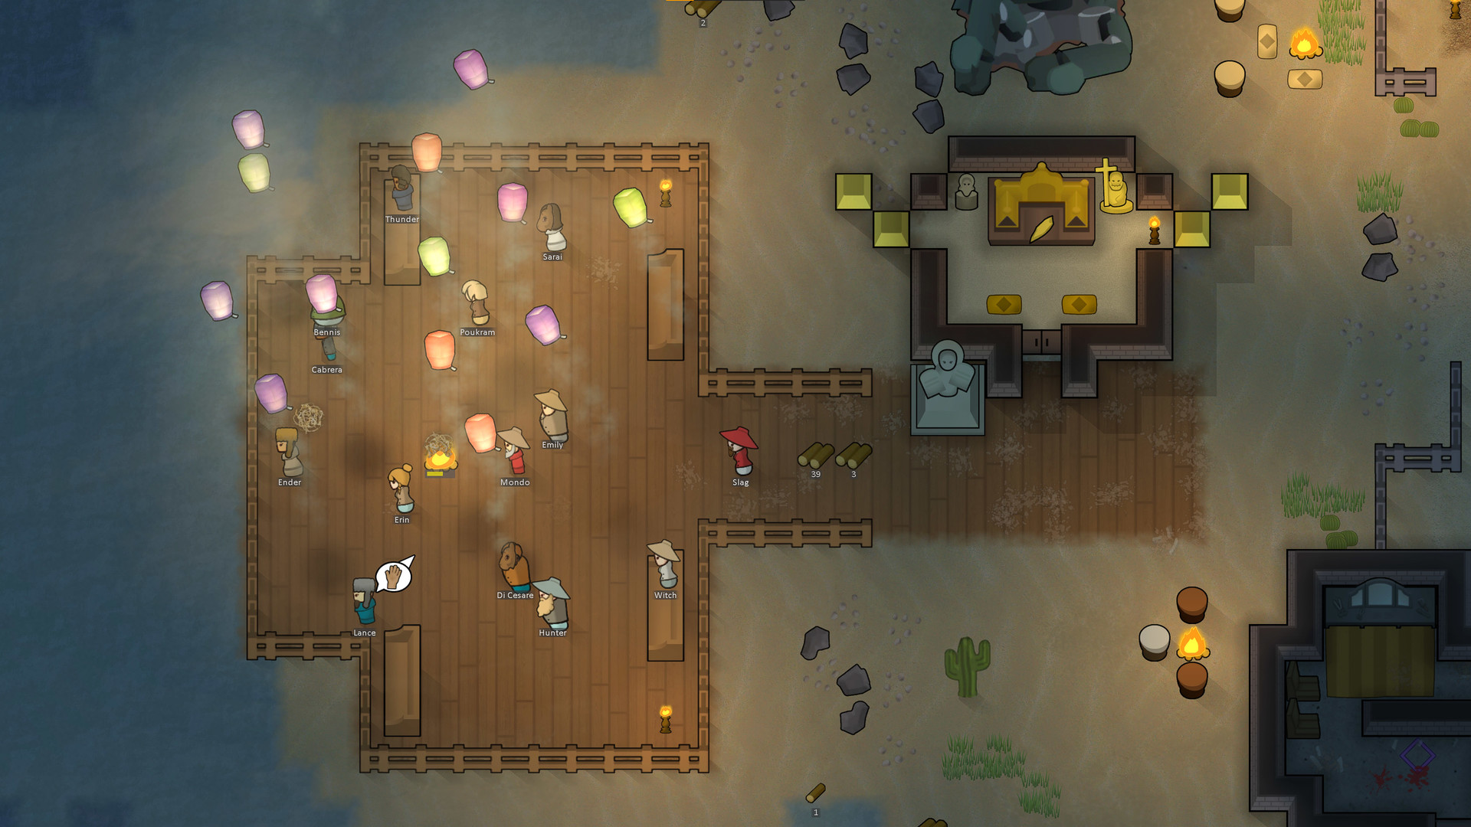
3. 상호작용
맵에서 플레이어를 포함한 다양한 오브젝트가 생성되었다면, 이제 다른 오브젝트와의 상호작용을 만들 차례임
단순한 상호작용으로는 두 오브젝트의 1:1 상호작용이 있고, 복잡하게는 다수의 상호작용이 있을 수도 있음

Slide 24
3. 상호작용
수업에서는 매우 단순한 형태의 상호작용만 구현할 것임
플레이어가 나무를 캔다는 상호작용
나무 주변으로 가서, 일정 시간이 지나면 나무를 파괴하고 아이템을 얻음
(실제 아이템을 얻는건 다음 시간에 구현)

